Slide 1


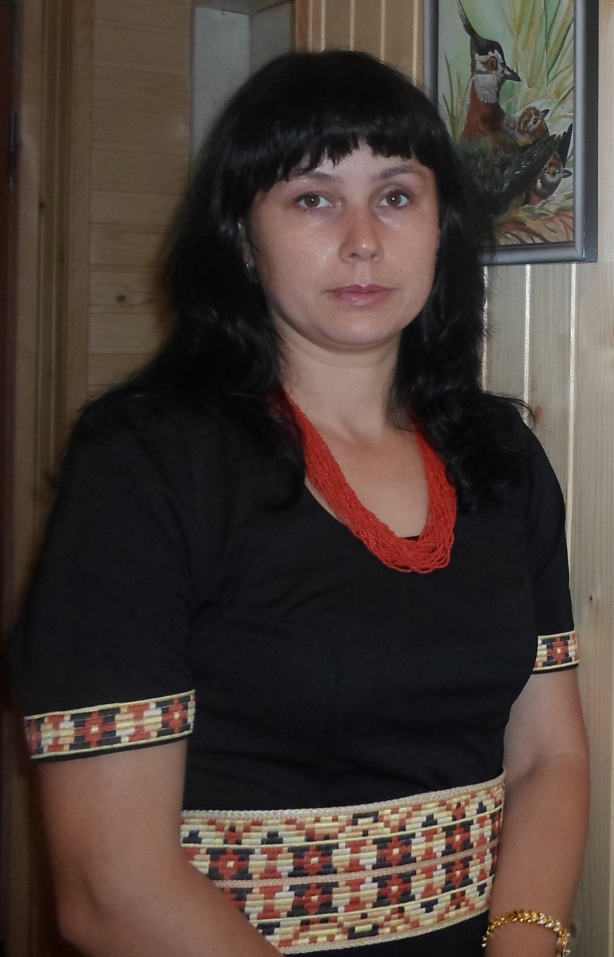
З досвіду роботи
Черевчук Оксани Вікторівни
вчителя образотворчого мистецтва та художньої культури
Микулинецької ЗОШ І-ІІІ ступенів
“Щоб бути чудовим педагогом , треба любити те , що викладаєш , і любити тих , кому викладаєш”.

Slide 2

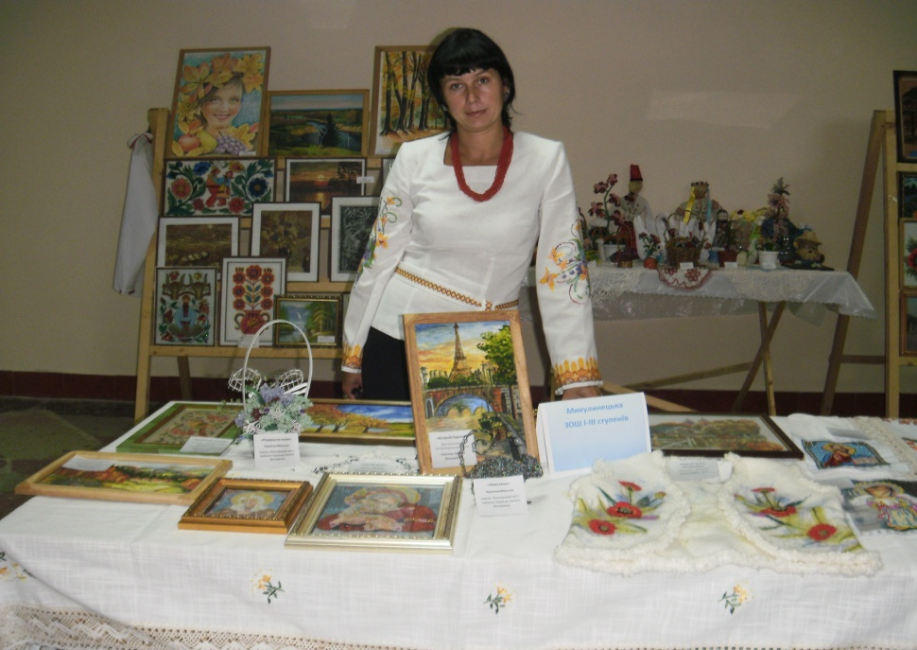
Розвиток творчих здібностей та мотивація учнів на уроках образотворчого мистецтва та художньої культури.
Зміст проблеми:
Акценти проблеми:
впровадження різних форм і методів роботи
як ефективний засіб організації навчально-виховного процесу з образотворчого мистецтва, тобто забезпечення комп’ютерної підтримки уроків, підготовки до уроків спеціальних презентацій
організація індивідуальної і групової форм роботи учнів з використанням мережі «Інтернет»
організація самостійної навчально-дослідницької діяльності учнів, як інструмент обробки й аналізу навчальних досягнень школярів

Slide 3


Актуальність та ідея мого досвіду полягає у
використанні інформаційно-комунікаційних технологій на уроках образотворчого мистецтва;
розвиток креативного мислення;
розвиток творчих здібностей;
розвиток особистості учня та його адаптація у світовому інформаційному просторі;
навчання і виховання за рахунок використання ІКТ.

Slide 4


Основні напрями реалізації ідеї:
Створення оптимальних умов для розвитку творчих здібностей дитини на уроках образотворчого мистецтва.
Створення атмосфери співробітництва, взаємодії вчителя та учня на уроці та в позакласній роботі.
Розвиток соціальної та громадянської компетентності дитини.
Розвиток особистості учня та його адаптація у світовому інформаційному просторі.
Удосконалення науково - методичного забезпечення навчально - виховного процесу.
Оптимізація освіти на основі використання інформаційно – комунікаційних технологій.

Slide 5
Мрію виховати
Креативну особистість
Уміє:
визначати мету і проектувати діяльність;
будувати взаємини з людьми;
використовувати знання на практиці.
Усвідомлює необхідність
підготовки до життя і праці
в ХХІ ст.
Готова до
самовиховання і
саморозвитку
Працелюбна,
духовно збагачена
Має активну громадську
і професійну позицію

Slide 6





Дорога до успіху:
навчання
творчість
культура
соціум
батьки
вчителі
заклади
додаткового
навчання
мораль
толерантність
патріотизм
інформація
талант
інтелект
взаєморозуміння
взаємодопомога
співпраця
позитивний
настрій

Slide 7
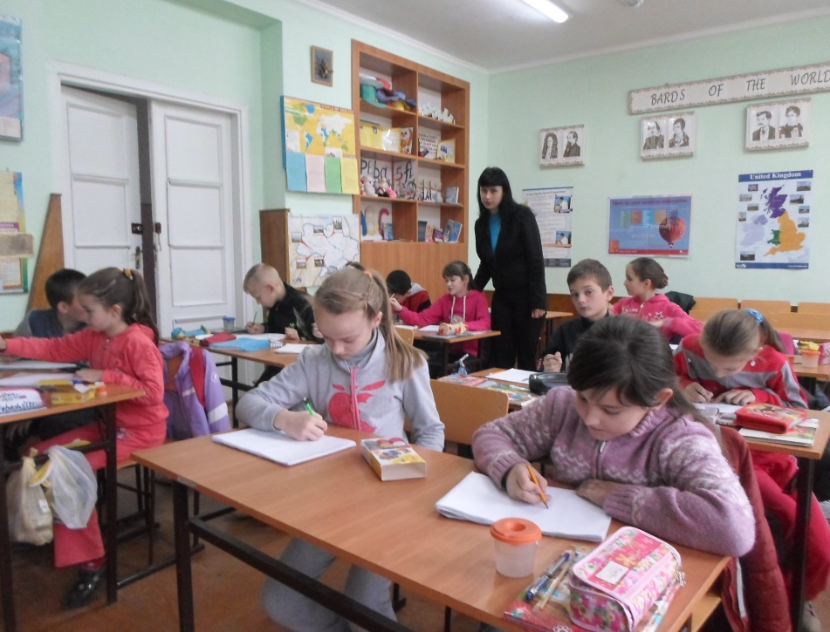
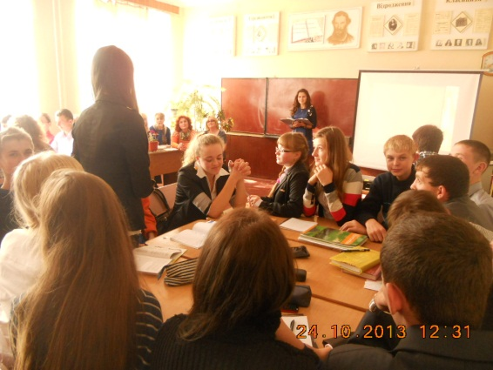
Групові («Точка зору», «Метод Прес»)
Індивідуальні («Так-ні»,)
Форми роботи на уроках
Робота в малих групах («Творче змагання», «Акваріум»)
Робота в парах («Карусель»)

Slide 8
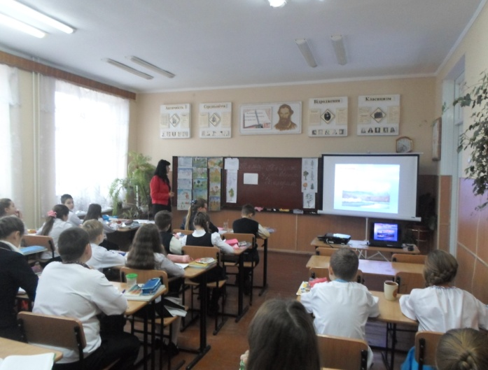
Методи роботи на уроці
Пояснювально-спонукальний метод викладання
Частково-пошуковий метод учіння
Ілюстрування
Демонстрування
Проектів
Види презентацій:
презентації, які висвітлюють погляди художників, скульпторів, архітекторів і після їх демонстрації учні мають змогу зробити самостійні висновки про митців як особистість;
презентації інформаційного змісту, творчі, етичного спрямування та ін.

Slide 9

Процес організації навчання учнів із використанням інформаційних технологій дозволяє :
ефективно вирішувати проблему наочності
індивідуалізувати процес навчання
сформувати творчу уяву в учнів для самостійного виконання роботи на уроці
вдосконалювати художні техніки
розвивати творчу активність учнів
здійснювати контроль результатів навчання

Slide 10

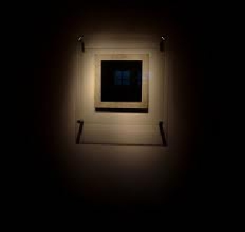
Поміркуй
  «Червоне – то любов, а чорне - то журба»
  Д. Павличко
  (Малевич “Чорний квадрат”)

Slide 11
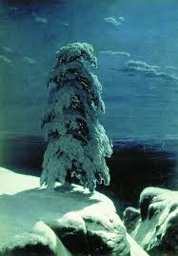
Давайте попрацюємо
Гронування:
І.В.Шишкін «На півночі дикій…»
ялинка
висока
сумна
самотня
пухнаста
снігова

Slide 12
Навчальні досягнення учнів протягом 2011-2013н.р.

Slide 13
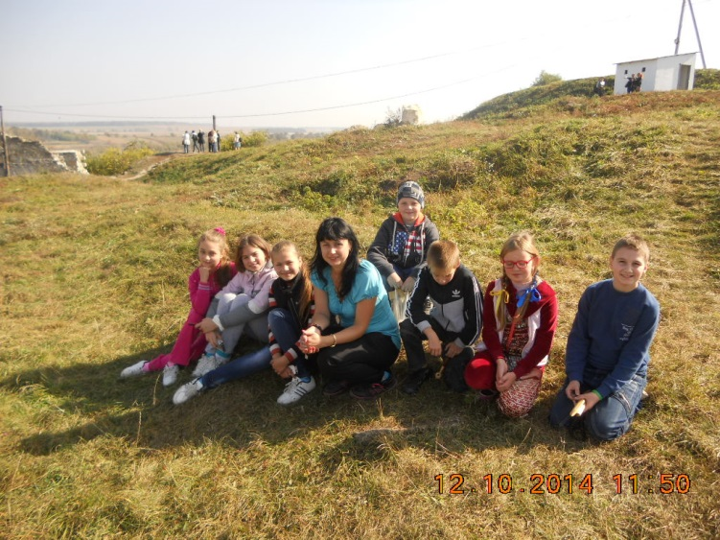
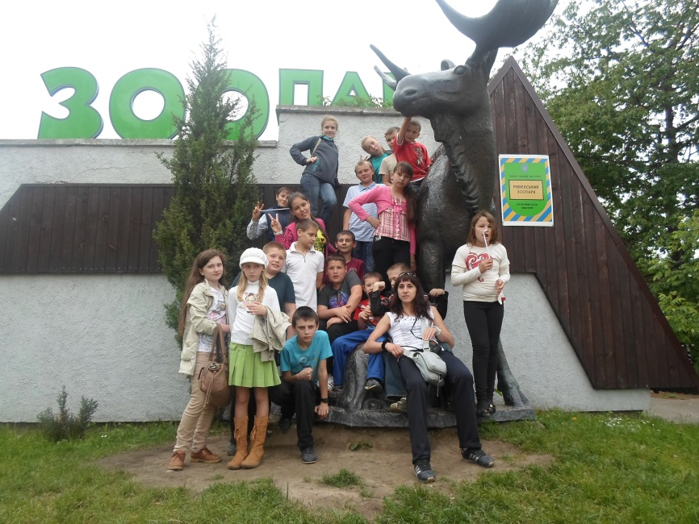
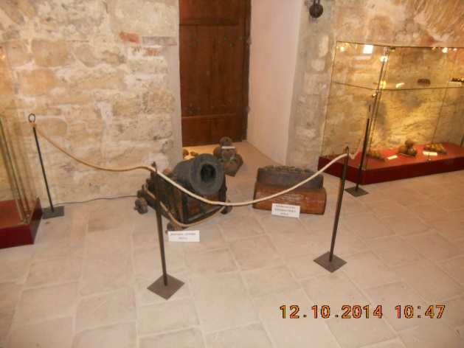
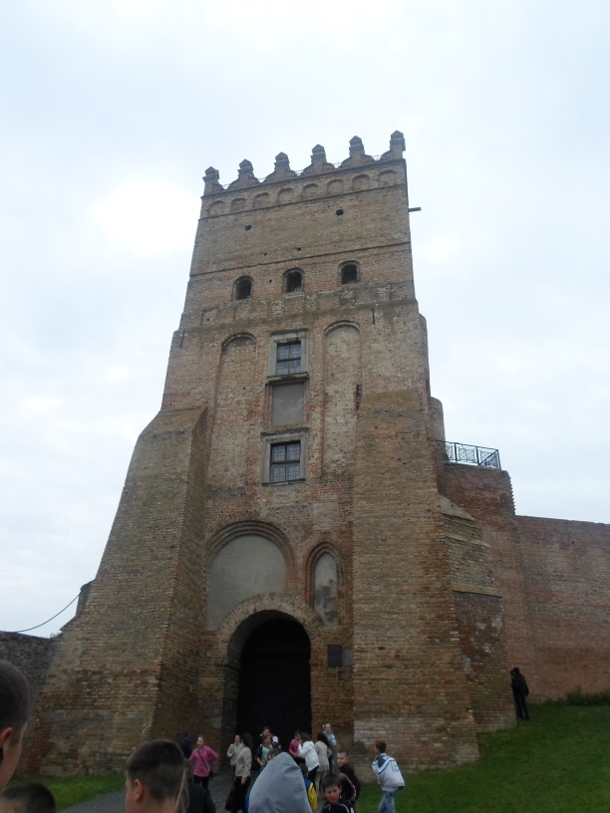
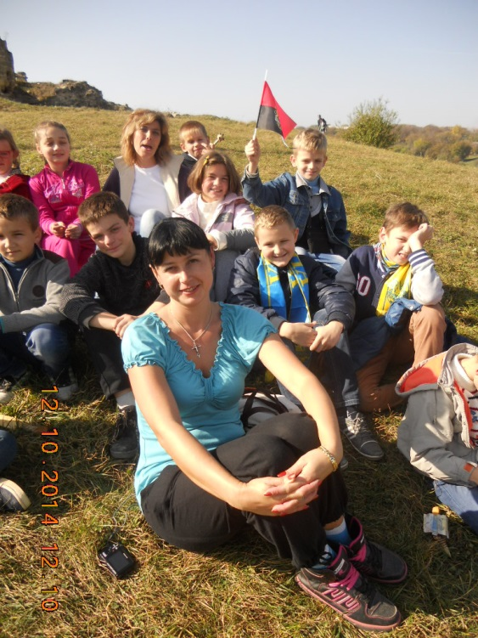
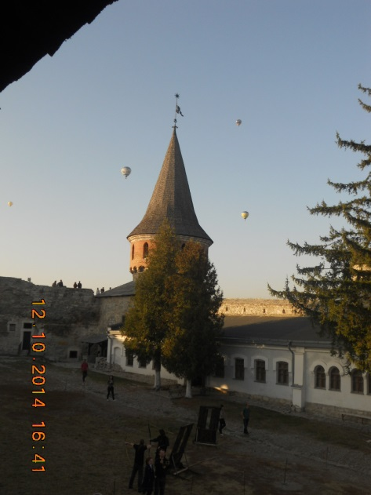
Позакласна робота
Хотин
Хотин
Рівне
Луцьк
Хотин
Кам’янецьк-Подільський

Slide 14
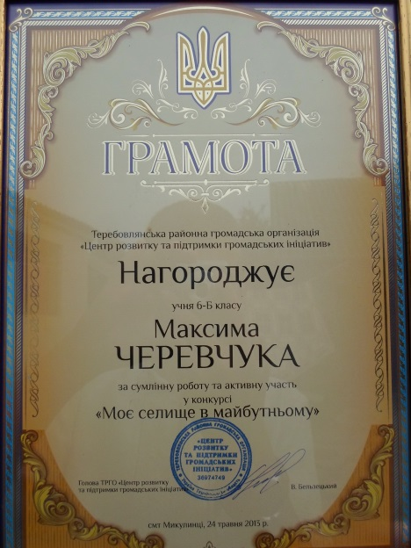
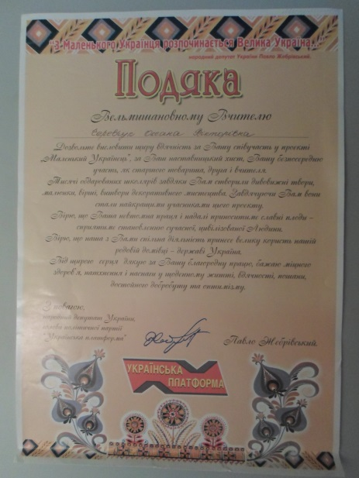
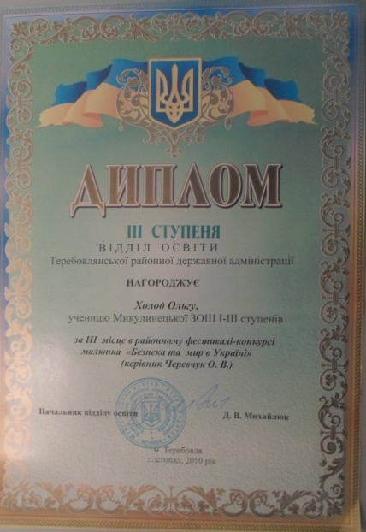
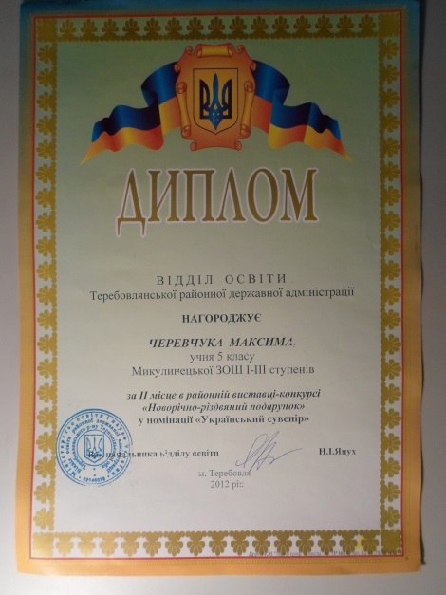
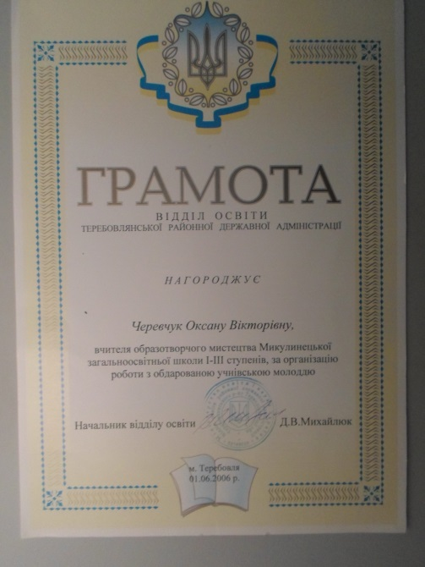
Мої досягнення.

